Slide 1
Spring MVC4教程
——超级权威, 超级详细
——目前最好的中文教程
基于最新的Spring4.x

Slide 2
内容概要
1.SpringMVC 概述
2.SpringMVC 的 HelloWorld
3.使用 @RequestMapping 映射请求
• 4.映射请求参数 & 请求头
• 5.处理模型数据
• 6.视图和视图解析器
7.RESTful CRUD
• 8.SpringMVC 表单标签 &处理静态资源
• 9.数据转换 & 数据格式化 & 数据校验
•
•
•
•
• 14.异常处理
15.SpringMVC 运行流程
• 16.在 Spring 的环境下使用
SpringMVC
17.SpringMVC 对比 Struts2
10.处理 JSON：使用 HttpMessageConverter 11.国际化
12.文件的上传
13.使用拦截器

Slide 3
内容概要
SpringMVC 概述
SpringMVC 的 HelloWorld
使用 @RequestMapping 映射请求
• 映射请求参数 & 请求头
• 处理模型数据
• 视图和视图解析器
RESTful CRUD
• SpringMVC 表单标签 &处理静态资源
• 数据转换 & 数据格式化 & 数据校验
处理 JSON：使用 HttpMessageConverter
• 国际化
• 文件的上传
• 使用拦截器
• 异常处理
SpringMVC 运行流程
• 在 Spring 的环境下使用
SpringMVC
SpringMVC 对比 Struts2

Slide 4
SpringMVC 概述
• Spring 为展现层提供的基于 MVC 设计理念的优秀的
Web 框架，是目前最主流的 MVC 框架之一
• Spring3.0 后全面超越 Struts2，成为最优秀的 MVC 框架
Spring MVC 通过一套 MVC 注解，让 POJO 成为处理请 求的控制器，而无须实现任何接口。
支持 REST 风格的 URL 请求
• 采用了松散耦合可插拔组件结构，比其他 MVC 框架更具
扩展性和灵活性

Slide 5
HelloWorld
• 步骤：
加入 jar 包
在 web.xml 中配置 DispatcherServlet
加入 Spring MVC 的配置文件
– 编写处理请求的处理器，并标识为处理器
– 编写视图

Slide 6
HelloWorld：加入 jar 包
jar 包：
commons-logging-1.1.3.jar
spring-aop-4.0.0.RELEASE.jar
spring-beans-4.0.0.RELEASE.jar
spring-context-4.0.0.RELEASE.jar
spring-core-4.0.0.RELEASE.jar
spring-expression-4.0.0.RELEASE.jar
spring-web-4.0.0.RELEASE.jar
spring-webmvc-4.0.0.RELEASE.jar

Slide 7
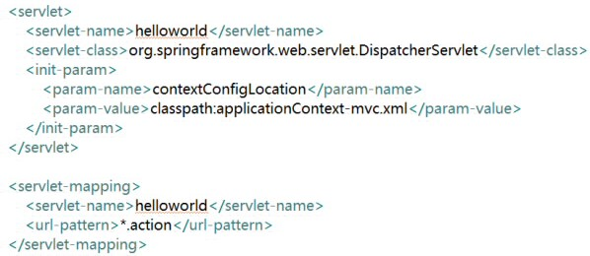
HelloWorld：配置 web.xml
配置 DispatcherServlet ：DispatcherServlet 默认加载 /WEB- INF/<servletName-servlet>.xml 的 Spring 配置文件, 启动 WEB 层 的 Spring 容器。可以通过 contextConfigLocation 初始化参数自定 义配置文件的位置和名称

Slide 8

HelloWorld：创建 Spring MVC 配置文件
• 配置自动扫描的包
• 配置视图解析器：视图名称解析器：将视图逻辑 名解析为: /WEB-INF/pages/<viewName>.jsp

Slide 9
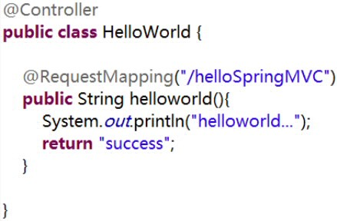
HelloWorld：创建请求处理器类

Slide 10
<servlet-mapping>
<servlet-name>dispatcherServlet</servlet-name>
<url-pattern>*. action </url-pattern>
</servlet-mapping>
springmvc-1/helloWorld.action url
web.xml
@Controller
public class HelloWorldController {
@RequestMapping("/helloWorld") public String helloWolrd(){
System.out.println("HelloWorld SpringMVC");
/WEB-INF/view/success.jsp
实际的物理视图
return "success";
}
Handler
}
<bean class="org.springframework.web.servlet.view.InternalResourceViewResolver">
<property name=“prefix” value=“/WEB-INF/view/"></property>
<property name="suffix" value=".jsp"></property>
</bean>
SpringMVC 配置文件

Slide 11
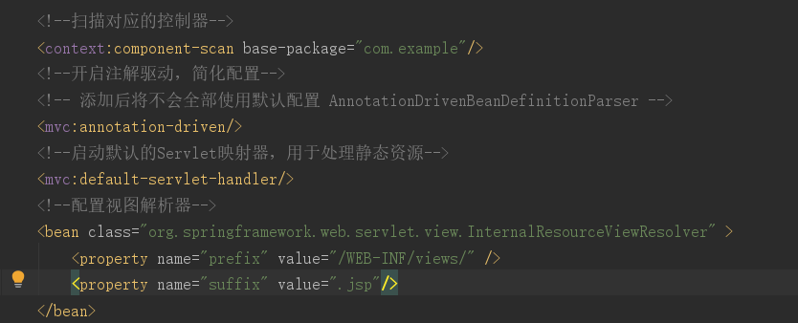
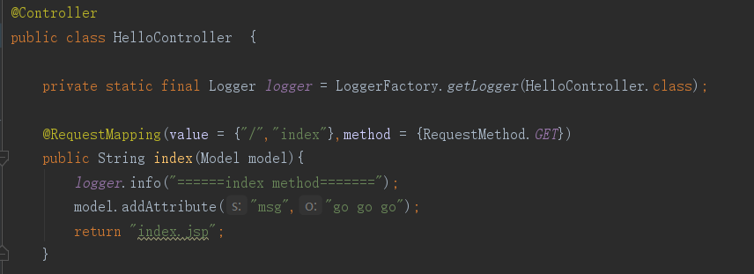
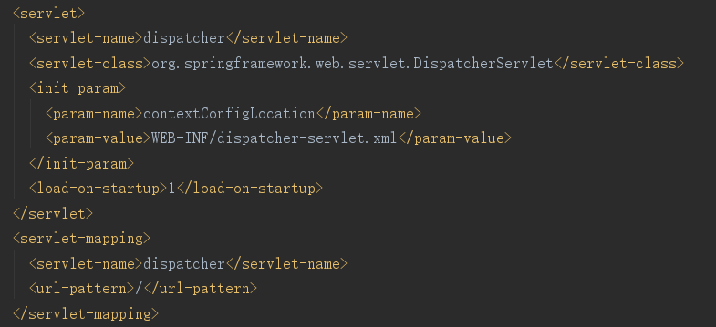
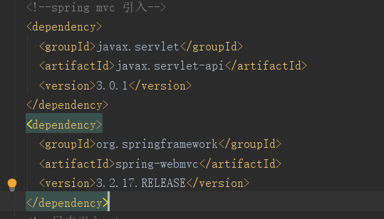
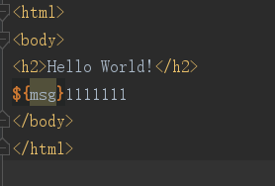
Handler
SpringMVC 配置文件
web.xml
pom.xml
view

Slide 12
内容概要
SpringMVC 概述
SpringMVC 的 HelloWorld
使用 @RequestMapping 映射请求
• 映射请求参数 & 请求头
• 处理模型数据
• 视图和视图解析器
RESTful CRUD
• SpringMVC 表单标签 &处理静态资源
• 数据转换 & 数据格式化 & 数据校验
处理 JSON：使用 HttpMessageConverter
• 国际化
• 文件的上传
• 使用拦截器
• 异常处理
SpringMVC 运行流程
• 在 Spring 的环境下使用
SpringMVC
SpringMVC 对比 Struts2

Slide 13
使用 @RequestMapping 映射请求
Spring MVC 使用 @RequestMapping 注解为控制器指定可 以处理哪些 URL 请求
• 在控制器的类定义及方法定义处都可标注
@RequestMapping
– 类定义处：提供初步的请求映射信息。相对于 WEB 应用的根目录
– 方法处：提供进一步的细分映射信息。相对于类定义处的 URL。若 类定义处未标注 @RequestMapping，则方法处标记的 URL 相对于 WEB 应用的根目录
DispatcherServlet 截获请求后，就通过控制器上
@RequestMapping 提供的映射信息确定请求所对应的处理 方法。

Slide 14
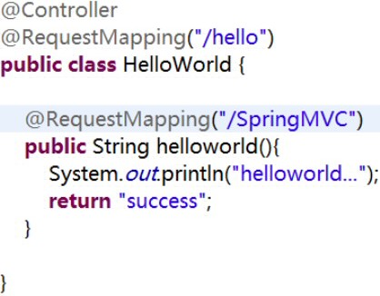
使用 @RequestMapping 映射请求示例
类定义处标记的
@RequestMapping 限定了处理 器类可以处理所有 URI 为 /hello 的请求，它相对于 WEB 容器部 署的根路径
处理器类可以定义多个处理方法，处理来 自/hello 下的请求

Slide 15
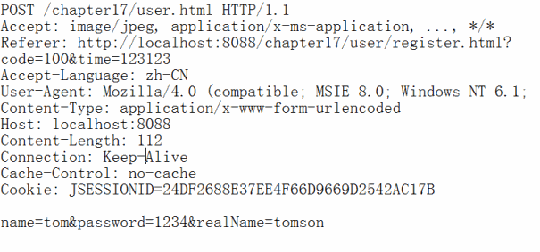
映射请求参数、请求方法或请求头
• 标准的 HTTP 请求报头
①请求方法 ②请求URL ③HTTP协议及版本
④ 报 文 头
⑤ 报 文 体

Slide 16
映射请求参数、请求方法或请求头
@RequestMapping 除了可以使用请求 URL 映射请求外，
还可以使用请求方法、请求参数及请求头映射请求
@RequestMapping 的 value、method、params 及 heads 分别表示请求 URL、请求方法、请求参数及请求头的映射条 件，他们之间是与的关系，联合使用多个条件可让请求映射 更加精确化。
params 和 headers支持简单的表达式：
– param1: 表示请求必须包含名为 param1 的请求参数
– !param1: 表示请求不能包含名为 param1 的请求参数
– param1 != value1: 表示请求包含名为 param1 的请求参数，但其值 不能为 value1
– {“param1=value1”, “param2”}: 请求必须包含名为 param1 和param2 的两个请求参数，且 param1 参数的值必须为 value1

Slide 17
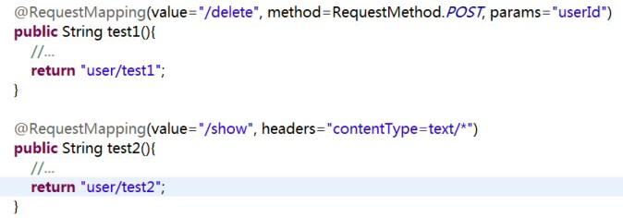
映射请求参数、请求方法或请求头

Slide 18
使用 @RequestMapping 映射请求
• Ant 风格资源地址支持 3 种匹配符：
– ?：匹配文件名中的一个字符
– *：匹配文件名中的任意字符
– **：** 匹配多层路径
@RequestMapping 还支持 Ant 风格的 URL：
/user/*/createUser: 匹配
/user/aaa/createUser、/user/bbb/createUser 等 URL
/user/**/createUser: 匹配
/user/createUser、/user/aaa/bbb/createUser 等 URL
/user/createUser??: 匹配
/user/createUseraa、/user/createUserbb 等 URL

Slide 19
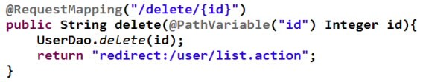
@PathVariable 映射 URL 绑定的占位符
• 带占位符的 URL 是 Spring3.0 新增的功能，该功能在 SpringMVC 向 REST 目标挺进发展过程中具有里程碑的 意义
• 通过 @PathVariable 可以将 URL 中占位符参数绑定到控 制器处理方法的入参中：URL 中的 {xxx} 占位符可以通过
@PathVariable("xxx") 绑定到操作方法的入参中。

Slide 20
REST
REST：即 Representational State Transfer。（资源）表现层状态转化。是目前 最流行的一种互联网软件架构。它结构清晰、符合标准、易于理解、扩展方便， 所以正得到越来越多网站的采用
• 资源（Resources）：网络上的一个实体，或者说是网络上的一个具体信息。它 可以是一段文本、一张图片、一首歌曲、一种服务，总之就是一个具体的存在。 可以用一个URI（统一资源定位符）指向它，每种资源对应一个特定的 URI 。要 获取这个资源，访问它的URI就可以，因此 URI 即为每一个资源的独一无二的识 别符。
• 表现层（Representation）：把资源具体呈现出来的形式，叫做它的表现层
（Representation）。比如，文本可以用 txt 格式表现，也可以用 HTML 格 式、XML 格式、JSON 格式表现，甚至可以采用二进制格式。
• 状态转化（State Transfer）：每发出一个请求，就代表了客户端和服务器的一 次交互过程。HTTP协议，是一个无状态协议，即所有的状态都保存在服务器 端。因此，如果客户端想要操作服务器，必须通过某种手段，让服务器端发生“ 状态转化”（State Transfer）。而这种转化是建立在表现层之上的，所以就是 “ 表现层状态转化”。具体说，就是 HTTP 协议里面，四个表示操作方式的动 词：GET、POST、PUT、DELETE。它们分别对应四种基本操作：GET 用来获 取资源，POST 用来新建资源，PUT 用来更新资源，DELETE 用来删除资源。

Slide 21
REST
• 示例：
/order/1 HTTP GET ：得到 id = 1 的 order
/order/1 HTTP DELETE：删除 id = 1的 order
/order/1 HTTP PUT：更新id = 1的 order
/order HTTP POST：新增 order
HiddenHttpMethodFilter：浏览器 form 表单只支持 GET 与 POST 请求，而DELETE、PUT 等 method 并不支 持，Spring3.0 添加了一个过滤器，可以将这些请求转换 为标准的 http 方法，使得支持 GET、POST、PUT 与 DELETE 请求。

Slide 22
@PathVariable 绑定 URL 占位符到入参
• 带占位符的 URL 是 Spring3.0 新增的功能，该功能在 SpringMVC 向 REST 目标挺进发展过程中具有里程碑的 意义
• 通过 @PathVariable 可以将 URL 中占位符参数绑定到控 制器处理方法的入参中：URL 中的 {xxx} 占位符可以通过
@PathVariable("xxx") 绑定到操作方法的入参中。

Slide 23
内容概要
SpringMVC 概述
SpringMVC 的 HelloWorld
使用 @RequestMapping 映射请求
• 映射请求参数 & 请求参数
• 处理模型数据
• 视图和视图解析器
RESTful CRUD
• SpringMVC 表单标签 &处理静态资源
• 数据转换 & 数据格式化 & 数据校验
处理 JSON：使用 HttpMessageConverter
• 国际化
• 文件的上传
• 使用拦截器
• 异常处理
SpringMVC 运行流程
• 在 Spring 的环境下使用
SpringMVC
SpringMVC 对比 Struts2

Slide 24
请求处理方法签名
• Spring MVC 通过分析处理方法的签名，将 HTTP 请求信 息绑定到处理方法的相应人参中。
• Spring MVC 对控制器处理方法签名的限制是很宽松的， 几乎可以按喜欢的任何方式对方法进行签名。
• 必要时可以对方法及方法入参标注相应的注解（
@PathVariable
、@RequestParam、@RequestHeader 等）、Spring MVC 框架会将 HTTP 请求的信息绑定到相应的方法入参 中，并根据方法的返回值类型做出相应的后续处理。

Slide 25
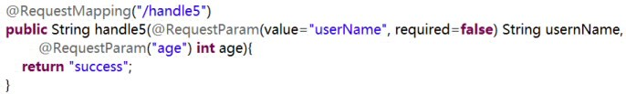
使用 @RequestParam 绑定请求参数值
• 在处理方法入参处使用 @RequestParam 可以把请求参 数传递给请求方法
– value：参数名
– required：是否必须。默认为 true, 表示请求参数中必须包含对应 的参数，若不存在，将抛出异常

Slide 26
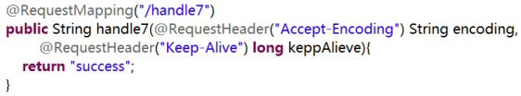
使用 @RequestHeader 绑定请求报头的属性值
• 请求头包含了若干个属性，服务器可据此获知客户端的信 息，通过 @RequestHeader 即可将请求头中的属性值绑 定到处理方法的入参中

Slide 27
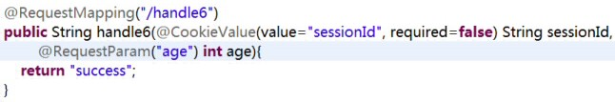
使用 @CookieValue 绑定请求中的 Cookie 值
@CookieValue 可让处理方法入参绑定某个 Cookie 值

Slide 28

使用 POJO 对象绑定请求参数值
• Spring MVC 会按请求参数名和 POJO 属性名进行自动匹 配，自动为该对象填充属性值。支持级联属性。 如：dept.deptId、dept.address.tel 等

Slide 29
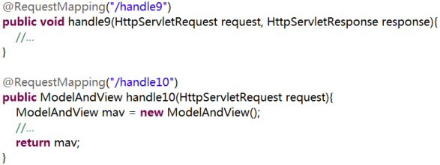
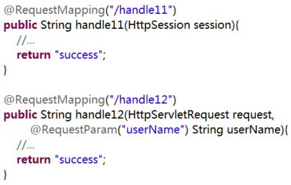
使用 Servlet API 作为入参

Slide 30
MVC 的 Handler 方法可以接受
哪些 ServletAPI 类型的参数
HttpServletRequest
HttpServletResponse
HttpSession
java.security.Principal
Locale
InputStream
OutputStream
Reader
Writer

Slide 31
内容概要
SpringMVC 概述
SpringMVC 的 HelloWorld
使用 @RequestMapping 映射请求
• 映射请求参数 & 请求头
• 处理模型数据
RESTful CRUD
• 视图和视图解析器
• SpringMVC 表单标签 &处理静态资源
• 数据转换 & 数据格式化 & 数据校验
处理 JSON：使用 HttpMessageConverter
• 国际化
• 文件的上传
• 使用拦截器
• 异常处理
SpringMVC 运行流程
• 在 Spring 的环境下使用
SpringMVC
SpringMVC 对比 Struts2

Slide 32
处理模型数据
• Spring MVC 提供了以下几种途径输出模型数据：
ModelAndView: 处理方法返回值类型为 ModelAndView
时, 方法体即可通过该对象添加模型数据
Map 及 Model: 入参为 org.springframework.ui.Model、org.springframework.ui. ModelMap 或 java.uti.Map 时，处理方法返回时，Map 中的数据会自动添加到模型中。
@SessionAttributes: 将模型中的某个属性暂存到
HttpSession 中，以便多个请求之间可以共享这个属性
– @ModelAttribute: 方法入参标注该注解后, 入参的对象 就会放到数据模型中

Slide 33
ModelAndView
• 控制器处理方法的返回值如果为 ModelAndView, 则其既 包含视图信息，也包含模型数据信息。
• 添加模型数据:
MoelAndView addObject(String attributeName, Object attributeValue)
ModelAndView addAllObject(Map<String, ?> modelMap)
• 设置视图:
void setView(View view)
void setViewName(String viewName)j

Slide 34
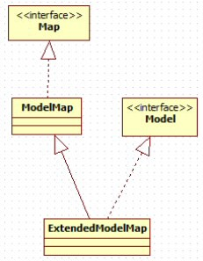
Map 及 Model
Spring MVC 在内部使用了一个 org.springframework.ui.Model 接口存 储模型数据
• 具体步骤
– Spring MVC 在调用方法前会创建一个隐 含的模型对象作为模型数据的存储容器。
– 如果方法的入参为 Map 或 Model 类 型，Spring MVC 会将隐含模型的引用传 递给这些入参。在方法体内，开发者可以 通过这个入参对象访问到模型中的所有数 据，也可以向模型中添加新的属性数据

Slide 35
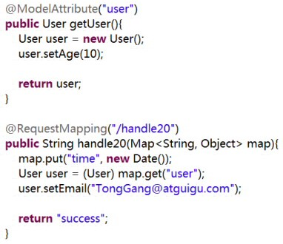
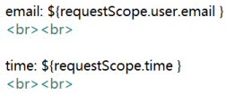
Map 及 Model 示例

Slide 36
@SessionAttributes
• 若希望在多个请求之间共用某个模型属性数据，则可以在 控制器类上标注一个 @SessionAttributes, Spring MVC 将在模型中对应的属性暂存到 HttpSession 中。
@SessionAttributes 除了可以通过属性名指定需要放到会 话中的属性外，还可以通过模型属性的对象类型指定哪些 模型属性需要放到会话中
@SessionAttributes(types=User.class) 会将隐含模型中所有类型
为 User.class 的属性添加到会话中。
@SessionAttributes(value={“user1”, “user2”})
@SessionAttributes(types={User.class, Dept.class})
@SessionAttributes(value={“user1”, “user2”}, types={Dept.class})

Slide 37
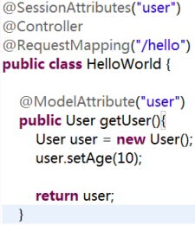
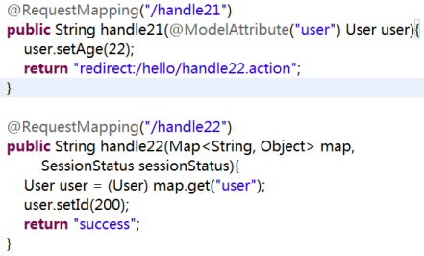
@SessionAttributes 示例

Slide 38
update()
③. 传递给目标方法，执行 update 操作
②. 表单参数赋值
① new 一个新的对象
db

Slide 39
update()
③. 传递给目标方法，执行 update 操作
②. 表单参数赋值
db
① 从数据库中 取出数据
db

Slide 40
@ModelAttribute
在方法定义上使用 @ModelAttribute 注解：Spring MVC
在调用目标处理方法前，会先逐个调用在方法级上标注了
@ModelAttribute 的方法。
在方法的入参前使用 @ModelAttribute 注解：
– 可以从隐含对象中获取隐含的模型数据中获取对象，再将请求参数
绑定到对象中，再传入入参
– 将方法入参对象添加到模型中

Slide 41
由@SessionAttributes引发的异常
org.springframework.web.HttpSessionRequiredException: Session attribute 'user' required - not found in session
如果在处理类定义处标注了@SessionAttributes(“xxx”)，则 尝试从会话中获取该属性，并将其赋给该入参，然后再用 请求消息填充该入参对象。如果在会话中找不到对应的属 性，则抛出 HttpSessionRequiredException 异常

Slide 42
如何避免@SessionAttributes引发的异常
@Controller
@RequestMapping("/user")
@SessionAttributes(“user”) public class UserController {
@ModelAttribute("user") public User getUser(){
User user = new User(); return user;
}
该方法会往隐含模型中添加一
个名为user的模型属性
@RequestMapping(value = "/handle71")
public String handle71(@ModelAttribute(“user”) User user){
...
}
@RequestMapping(value = "/handle72")
public String handle72(ModelMap modelMap,SessionStatus sessionStatus){
...
}
}

Slide 43
内容概要
SpringMVC 概述
SpringMVC 的 HelloWorld
使用 @RequestMapping 映射请求
• 映射请求参数 & 请求头
• 处理模型数据
• 视图和视图解析器
RESTful CRUD
• SpringMVC 表单标签 &处理静态资源
• 数据转换 & 数据格式化 & 数据校验
处理 JSON：使用 HttpMessageConverter
• 国际化
• 文件的上传
• 使用拦截器
• 异常处理
SpringMVC 运行流程
• 在 Spring 的环境下使用
SpringMVC
SpringMVC 对比 Struts2

Slide 44
Spring MVC如何解析视图
请求处理方法返回值类型
String
ModelAndView
ModelAndView
View
ViewResolver
视图对象
JSP/JSTL/PDF...

Slide 45
herServlet
AnnotationMethodHandlerAdapter
AnnotationMethodHandlerAdapter
ServletHandlerMethodInvoker
ServletHandlerMethodInvoker
UserHandler
UserHandler
InternalResourceViewResolver
herServlet
InternalResourceViewResolver
InternalResourceView
InternalResourceView
2: handle
调用目标处理器的目标方法
3: invokeHandlerMethod
把目标方法返回值转为
4: login
ModelAndView 对象
5: getModelAndView
6: processDispatchResult
7: resolveViewName
由视图解析器解析逻辑视图到物理视图
8: resolveViewName
渲染视图
9: render
10: exp
11: for

Slide 46
视图和视图解析器
• 请求处理方法执行完成后，最终返回一个 ModelAndView 对象。对于那些返回 String，View 或 ModeMap 等类型的 处理方法，Spring MVC 也会在内部将它们装配成一个 ModelAndView 对象，它包含了逻辑名和模型对象的视图
Spring MVC 借助视图解析器（ViewResolver）得到最终 的视图对象（View），最终的视图可以是 JSP ，也可能是 Excel、JFreeChart 等各种表现形式的视图
• 对于最终究竟采取何种视图对象对模型数据进行渲染，处 理器并不关心，处理器工作重点聚焦在生产模型数据的工 作上，从而实现 MVC 的充分解耦

Slide 47
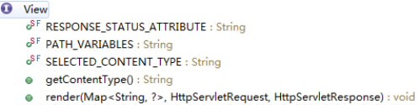
视图
• 视图的作用是渲染模型数据，将模型里的数据以某种形式呈现给客
户。
• 为了实现视图模型和具体实现技术的解耦，Spring 在 org.springframework.web.servlet 包中定义了一个高度抽象的 View 接口：
• 视图对象由视图解析器负责实例化。由于视图是无状态的，所以他们
不会有线程安全的问题

Slide 48
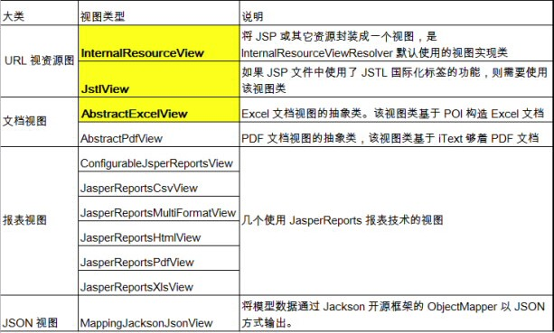
常用的视图实现类

Slide 49

视图解析器
• SpringMVC 为逻辑视图名的解析提供了不同的策略，可 以在 Spring WEB 上下文中配置一种或多种解析策略，并 指定他们之间的先后顺序。每一种映射策略对应一个具体 的视图解析器实现类。
• 视图解析器的作用比较单一：将逻辑视图解析为一个具体 的视图对象。
• 所有的视图解析器都必须实现 ViewResolver 接口：

Slide 50
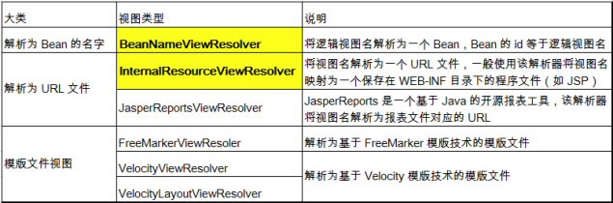
常用的视图解析器实现类
• 程序员可以选择一种视图解析器或混用多种视图解析器
• 每个视图解析器都实现了 Ordered 接口并开放出一个 order 属性，可 以通过 order 属性指定解析器的优先顺序，order 越小优先级越高。
• SpringMVC 会按视图解析器顺序的优先顺序对逻辑视图名进行解 析，直到解析成功并返回视图对象，否则将抛出 ServletException 异 常

Slide 51

InternalResourceViewResolver
• JSP 是最常见的视图技术，可以使用
InternalResourceViewResolver 作为视图解析器：
/WEB-INF/pages/user/createSucess.jsp

Slide 52

InternalResourceViewResolver
• 若项目中使用了 JSTL，则 SpringMVC 会自动把视图由
InternalResourceView 转为 JstlView
• 若使用 JSTL 的 fmt 标签则需要在 SpringMVC 的配置文件中配置国际 化资源文件
• 若希望直接响应通过 SpringMVC 渲染的页面，可以使用 mvc:view- controller 标签实现

Slide 53
Excel 视图
• 若希望使用 Excel 展示数据列表，仅需要扩展 SpringMVC 提供的 AbstractExcelView 或 AbstractJExcel View 即可。实现 buildExcelDocument() 方法，在方法中使用模型数据对象构建 Excel 文档就可以 了。
AbstractExcelView 基于 POI API，而
AbstractJExcelView 是基于 JExcelAPI 的。
• 视图对象需要配置 IOC 容器中的一个 Bean，使用 BeanNameViewResolver 作为视图解析器即可
• 若希望直接在浏览器中直接下载 Excel 文档，则可以设置 响应头 Content-Disposition 的值为 attachment;filename=xxx.xls

Slide 54
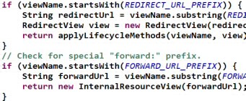
关于重定向
• 一般情况下，控制器方法返回字符串类型的值会被当成逻 辑视图名处理
如果返回的字符串中带 forward: 或 redirect: 前缀 时，SpringMVC 会对他们进行特殊处理：将 forward: 和 redirect: 当成指示符，其后的字符串作为 URL 来处理
redirect:success.jsp：会完成一个到 success.jsp 的重定向的操作
forward:success.jsp：会完成一个到 success.jsp 的转发操作

Slide 55
内容概要
SpringMVC 概述
SpringMVC 的 HelloWorld
使用 @RequestMapping 映射请求
• 映射请求参数 & 请求头
• 处理模型数据
• 视图和视图解析器
RESTful CRUD
• SpringMVC 表单标签 &处理静态资源
• 数据转换 & 数据格式化 & 数据校验
处理 JSON：使用 HttpMessageConverter
• 国际化
• 文件的上传
• 使用拦截器
• 异常处理
SpringMVC 运行流程
• 在 Spring 的环境下使用
SpringMVC
SpringMVC 对比 Struts2

Slide 56
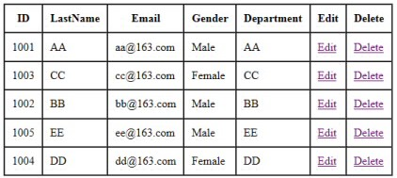
RESTful SpringMVC CRUD
• 1. 显示所有员工信息
– URI：emps
– 请求方式：GET
– 显示效果

Slide 57
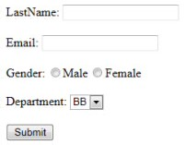
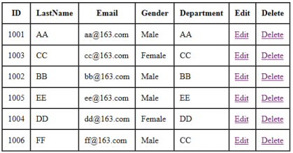
RESTful SpringMVC CRUD
• 2. 添加所有员工信息
– 显示添加页面：
URI：emp
• 请求方式：GET
• 显示效果
– 添加员工信息：
URI：emp
• 请求方式：POST
• 显示效果：完成添加，重定向到 list 页
面。

Slide 58
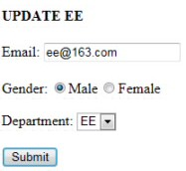
RESTful SpringMVC CRUD
• 3. 删除操作
URL：emp/{id}
请求方式：DELETE
– 删除后效果：对应记录从数据表中删除
• 4. 修改操作：lastName 不可修改！
– 显示修改页面：
URI：emp/{id}
• 请求方式：GET
• 显示效果：回显表单。
– 修改员工信息：
URI：emp
• 请求方式：PUT
• 显示效果：完成修改，重定向到 list 页面。

Slide 59
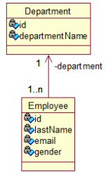
RESTful SpringMVC CRUD
• 相关的类：
实体类：Employee、Department
Handler：EmployeeHandler
Dao：EmployeeDao、DepartmentDao
• 相关的页面
list.jsp
input.jsp
edit.jsp

Slide 60

update()
③. 传递给目标方法
②. 表单参数赋值
① 从数据库中 取出数据

Slide 61
内容概要
SpringMVC 概述
SpringMVC 的 HelloWorld
使用 @RequestMapping 映射请求
• 映射请求参数 & 请求头
• 处理模型数据
• 视图和视图解析器
RESTful CRUD
• SpringMVC 表单标签 &处理静态资源
• 数据转换 & 数据格式化 & 数据校验
处理 JSON：使用 HttpMessageConverter
• 国际化
• 文件的上传
• 使用拦截器
• 异常处理
SpringMVC 运行流程
• 在 Spring 的环境下使用
SpringMVC
SpringMVC 对比 Struts2

Slide 62
使用 Spring 的表单标签
• 通过 SpringMVC 的表单标签可以实现将模型数据 中的属性和 HTML 表单元素相绑定，以实现表单 数据更便捷编辑和表单值的回显

Slide 63
form 标签
• 一般情况下，通过 GET 请求获取表单页面，而通过 POST 请求提交表单页面，因此获取表单页面和提交表单 页面的 URL 是相同的。只要满足该最佳条件的契 约，<form:form> 标签就无需通过 action 属性指定表单 提交的 URL
• 可以通过 modelAttribute 属性指定绑定的模型属性，若 没有指定该属性，则默认从 request 域对象中读取 command 的表单 bean，如果该属性值也不存在，则会 发生错误。

Slide 64
表单标签
• SpringMVC 提供了多个表单组件标签，如
<form:input/>、<form:select/> 等，用以绑定表单字段的 属性值，它们的共有属性如下：
– path：表单字段，对应 html 元素的 name 属性，支持级联属性
– htmlEscape：是否对表单值的 HTML 特殊字符进行转换，默认值 为 true
– cssClass：表单组件对应的 CSS 样式类名
– cssErrorClass：表单组件的数据存在错误时，采取的 CSS 样式

Slide 65
表单标签
form:input、form:password、form:hidden、form:textarea
：对应 HTML 表单的 text、password、hidden、textarea
标签
form:radiobutton：单选框组件标签，当表单 bean 对应的 属性值和 value 值相等时，单选框被选中
• form:radiobuttons：单选框组标签，用于构造多个单选
框
items：可以是一个 List、String[] 或 Map
itemValue：指定 radio 的 value 值。可以是集合中 bean 的一个 属性值
itemLabel：指定 radio 的 label 值
delimiter：多个单选框可以通过 delimiter 指定分隔符

Slide 66
表单标签
• form:checkbox：复选框组件。用于构造单个复选框
• form:checkboxs：用于构造多个复选框。使用方式同 form:radiobuttons 标签
• form:select：用于构造下拉框组件。使用方式同 form:radiobuttons 标签
• form:option：下拉框选项组件标签。使用方式同 form:radiobuttons 标签
• form:errors：显示表单组件或数据校验所对应的错误
– <form:errors path= “ *” /> ：显示表单所有的错误
<form:errors path= “ user*” /> ：显示所有以 user 为前缀的属性对应
的错误
<form:errors path= “ username” /> ：显示特定表单对象属性的错误

Slide 67
内容概要
SpringMVC 概述
SpringMVC 的 HelloWorld
使用 @RequestMapping 映射请求
• 映射请求参数 & 请求头
• 处理模型数据
• 视图和视图解析器
RESTful CRUD
• SpringMVC 表单标签 & 处理静态资源
• 数据转换 & 数据格式化 & 数据校验
处理 JSON：使用 HttpMessageConverter
• 国际化
• 文件的上传
• 使用拦截器
• 异常处理
SpringMVC 运行流程
• 在 Spring 的环境下使用
SpringMVC
SpringMVC 对比 Struts2

Slide 68
处理静态资源
• 优雅的 REST 风格的资源URL 不希望带 .html 或 .do 等后缀
若将 DispatcherServlet 请求映射配置为 /，则 Spring MVC 将捕获 WEB 容器的所有请求，包括静态资源的请求， SpringMVC 会将他 们当成一个普通请求处理，因找不到对应处理器将导致错误。
可以在 SpringMVC 的配置文件中配置 <mvc:default-servlet- handler/> 的方式解决静态资源的问题：
– <mvc:default-servlet-handler/> 将在 SpringMVC 上下文中定义一个 DefaultServletHttpRequestHandler，它会对进入 DispatcherServlet 的 请求进行筛查，如果发现是没有经过映射的请求，就将该请求交由 WEB 应用服务器默认的 Servlet 处理，如果不是静态资源的请求，才由 DispatcherServlet 继续处理
– 一般 WEB 应用服务器默认的 Servlet 的名称都是 default。若所使用的 WEB 服务器的默认 Servlet 名称不是 default，则需要通过 default- servlet-name 属性显式指定

Slide 69
内容概要
SpringMVC 概述
SpringMVC 的 HelloWorld
使用 @RequestMapping 映射请求
• 映射请求参数 & 请求头
• 处理模型数据
• 视图和视图解析器
RESTful CRUD
• SpringMVC 表单标签 &处理静态资源
• 数据转换 & 数据格式化 & 数据校验
处理 JSON：使用 HttpMessageConverter
• 国际化
• 文件的上传
• 使用拦截器
• 异常处理
SpringMVC 运行流程
• 在 Spring 的环境下使用
SpringMVC
SpringMVC 对比 Struts2

Slide 70
数据绑定流程
1. Spring MVC 主框架将 ServletRequest 对象及目标方 法的入参实例传递给 WebDataBinderFactory 实例，以创 建 DataBinder 实例对象
2. DataBinder 调用装配在 Spring MVC 上下文中的 ConversionService 组件进行数据类型转换、数据格式 化工作。将 Servlet 中的请求信息填充到入参对象中
• 3. 调用 Validator 组件对已经绑定了请求消息的入参对象 进行数据合法性校验，并最终生成数据绑定结果 BindingData 对象
4. Spring MVC 抽取 BindingResult 中的入参对象和校验 错误对象，将它们赋给处理方法的响应入参

Slide 71

数据绑定流程
• Spring MVC 通过反射机制对目标处理方法进行解析，将请 求消息绑定到处理方法的入参中。数据绑定的核心部件是 DataBinder，运行机制如下：
ConversionService
数据类型转换/格式化
ServletRequest
3
1
数据校验
DataBinder
4
Validator
2
5
处理方法入参对象
BindingResult
处理方法的签名

Slide 72
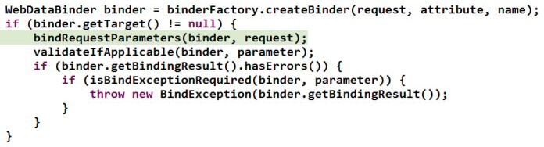
数据绑定流程

Slide 73
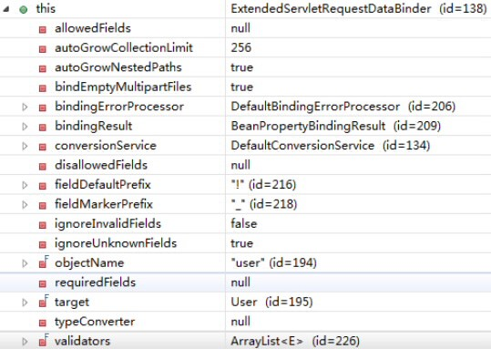
数据绑定流程

Slide 74
数据转换
• Spring MVC 上下文中内建了很多转换器，可完成大多数 Java 类型的转换工作。
ConversionService converters =
java.lang.Boolean -> java.lang.String : org.springframework.core.convert.support.ObjectToStringConverter@f874ca
java.lang.Character -> java.lang.Number : CharacterToNumberFactory@f004c9
java.lang.Character -> java.lang.String : ObjectToStringConverter@68a961
java.lang.Enum -> java.lang.String : EnumToStringConverter@12f060a
java.lang.Number -> java.lang.Character : NumberToCharacterConverter@1482ac5
java.lang.Number -> java.lang.Number : NumberToNumberConverterFactory@126c6f
java.lang.Number -> java.lang.String : ObjectToStringConverter@14888e8
java.lang.String -> java.lang.Boolean : StringToBooleanConverter@1ca6626
java.lang.String -> java.lang.Character : StringToCharacterConverter@1143800
java.lang.String -> java.lang.Enum : StringToEnumConverterFactory@1bba86e
java.lang.String -> java.lang.Number : StringToNumberConverterFactory@18d2c12
java.lang.String -> java.util.Locale : StringToLocaleConverter@3598e1
java.lang.String -> java.util.Properties : StringToPropertiesConverter@c90828
java.lang.String -> java.util.UUID : StringToUUIDConverter@a42f23
java.util.Locale -> java.lang.String : ObjectToStringConverter@c7e20a
java.util.Properties -> java.lang.String : PropertiesToStringConverter@367a7f
java.util.UUID -> java.lang.String : ObjectToStringConverter@112b07f ……

Slide 75
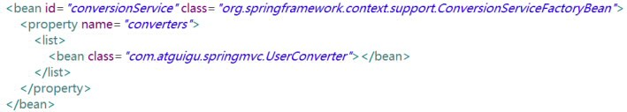
自定义类型转换器
ConversionService 是 Spring 类型转换体系的核心接口。
可以利用 ConversionServiceFactoryBean 在 Spring 的 IOC 容器中定义一个 ConversionService. Spring 将自动识别出 IOC 容器中的 ConversionService，并在 Bean 属性配置及 Spring MVC 处理方法入参绑定等场合使用它进行数据的转换
可通过 ConversionServiceFactoryBean 的 converters 属性 注册自定义的类型转换器

Slide 76
Spring 支持的转换器
• Spring 定义了 3 种类型的转换器接口，实现任意一个转换 器接口都可以作为自定义转换器注册到 ConversionServiceFactroyBean 中：
– Converter<S,T>：将 S 类型对象转为 T 类型对象
– ConverterFactory：将相同系列多个 “同质” Converter 封装在一 起。如果希望将一种类型的对象转换为另一种类型及其子类的对 象（例如将 String 转换为 Number 及 Number 子类
（Integer、Long、Double 等）对象）可使用该转换器工厂类
– GenericConverter：会根据源类对象及目标类对象所在的宿主类
中的上下文信息进行类型转换

Slide 77
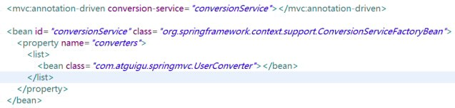

<mvc:annotation-driven conversion-service= “conversionService”/> 会将自定义的 ConversionService 注册到 Spring MVC 的上下文中
自定义转换器示例

Slide 78
关于 mvc:annotation-driven
<mvc:annotation-driven /> 会自动注 册RequestMappingHandlerMapping
、RequestMappingHandlerAdapter 与
ExceptionHandlerExceptionResolver 三个bean。
• 还将提供以下支持：
支持使用 ConversionService 实例对表单参数进行类型转换
支持使用 @NumberFormat annotation、@DateTimeFormat
注解完成数据类型的格式化
– 支持使用 @Valid 注解对 JavaBean 实例进行 JSR 303 验证
支持使用 @RequestBody 和 @ResponseBody 注解

Slide 79
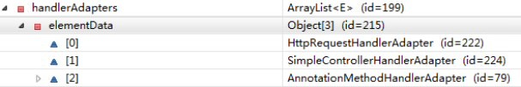

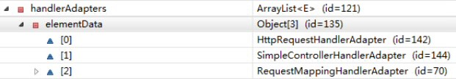
既没有配置 <mvc:default-servlet-handler/> 也没有配置 <mvc:annotation-driven/>
配置了 <mvc:default-servlet-handler/> 但没有配置 <mvc:annotation-driven/>
既配置了 <mvc:default-servlet-handler/> 又配置 <mvc:annotation-driven/>

Slide 80
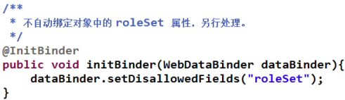
@InitBinder
由 @InitBinder 标识的方法，可以对 WebDataBinder 对 象进行初始化。WebDataBinder 是 DataBinder 的子类，用 于完成由表单字段到 JavaBean 属性的绑定
• @InitBinder方法不能有返回值，它必须声明为void。
@InitBinder方法的参数通常是是 WebDataBinder

Slide 81
数据绑定流程
• Spring MVC 通过反射机制对目标处理方法进行解析，将请 求消息绑定到处理方法的入参中。数据绑定的核心部件是 DataBinder，运行机制如下：
ConversionService
数据类型转换/格式化
ServletRequest
3
1
数据校验
DataBinder
4
Validator
2
5
处理方法入参对象
BindingResult
处理方法的签名

Slide 82
内容概要
SpringMVC 概述
SpringMVC 的 HelloWorld
使用 @RequestMapping 映射请求
• 映射请求参数 & 请求头
• 处理模型数据
• 视图和视图解析器
RESTful CRUD
• SpringMVC 表单标签 &处理静态资源
• 数据转换 & 数据格式化 & 数据校验
处理 JSON：使用 HttpMessageConverter
• 国际化
• 文件的上传
• 使用拦截器
• 异常处理
SpringMVC 运行流程
• 在 Spring 的环境下使用
SpringMVC
SpringMVC 对比 Struts2

Slide 83
数据格式化
• 对属性对象的输入/输出进行格式化，从其本质上讲依然 属于 “类型转换” 的范畴。
• Spring 在格式化模块中定义了一个实现 ConversionService 接口的 FormattingConversionService 实现类，该实现类扩展 了 GenericConversionService，因此它既具有类型转换的 功能，又具有格式化的功能
FormattingConversionService 拥有一个 FormattingConversionServiceFactroyBean 工厂类， 后者用于在 Spring 上下文中构造前者

Slide 84
数据格式化
FormattingConversionServiceFactroyBean 内部已经注册了 :
NumberFormatAnnotationFormatterFactroy：支持对数字类型的属性 使用 @NumberFormat 注解
JodaDateTimeFormatAnnotationFormatterFactroy：支持对日期类型 的属性使用 @DateTimeFormat 注解
装配了 FormattingConversionServiceFactroyBean 后，就可 以在 Spring MVC 入参绑定及模型数据输出时使用注解驱动 了。<mvc:annotation-driven/> 默认创建的 ConversionService 实例即为 FormattingConversionServiceFactroyBean

Slide 85
日期格式化
@DateTimeFormat 注解可对 java.util.Date、java.util.Calendar、java.long.Long 时间 类型进行标注：
– pattern 属性：类型为字符串。指定解析/格式化字段数据的模式， 如：”yyyy-MM-dd hh:mm:ss”
– iso 属性：类型为 DateTimeFormat.ISO。指定解析/格式化字段数据 的ISO模式，包括四种：ISO.NONE（不使用） -- 默 认、ISO.DATE(yyyy-MM-dd) 、ISO.TIME(hh:mm:ss.SSSZ)、 ISO.DATE_TIME(yyyy-MM-dd hh:mm:ss.SSSZ)
– style 属性：字符串类型。通过样式指定日期时间的格式，由两位字 符组成，第一位表示日期的格式，第二位表示时间的格式：S：短日 期/时间格式、M：中日期/时间格式、L：长日期/时间格式、F：完整 日期/时间格式、-：忽略日期或时间格式

Slide 86
数值格式化
• @NumberFormat 可对类似数字类型的属性进行标 注，它拥有两个互斥的属性：
style：类型为 NumberFormat.Style。用于指定样式类 型，包括三种：Style.NUMBER（正常数字类型）、 Style.CURRENCY（货币类型）、 Style.PERCENT（ 百分数类型）
pattern：类型为 String，自定义样式， 如patter="#,###"；

Slide 87
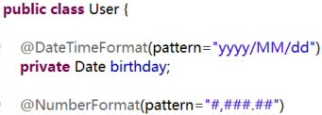
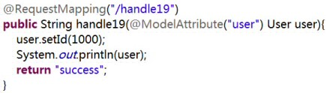
格式化示例

Slide 88
内容概要
SpringMVC 概述
SpringMVC 的 HelloWorld
使用 @RequestMapping 映射请求
• 映射请求参数 & 请求头
• 处理模型数据
• 视图和视图解析器
RESTful CRUD
• SpringMVC 表单标签 &处理静态资源
• 数据转换 & 数据格式化 & 数据校验
处理 JSON：使用 HttpMessageConverter
• 国际化
• 文件的上传
• 使用拦截器
• 异常处理
SpringMVC 运行流程
• 在 Spring 的环境下使用
SpringMVC
SpringMVC 对比 Struts2

Slide 89
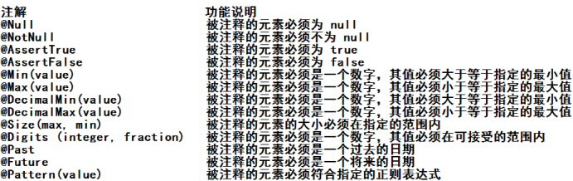
JSR 303
• JSR 303 是 Java 为 Bean 数据合法性校验提供的标准框架， 它已经包含在 JavaEE 6.0 中 .
JSR 303 通过在 Bean 属性上标注类似于 @NotNull、@Max 等标准的注解指定校验规则，并通过标准的验证接口对 Bean 进行验证

Slide 90
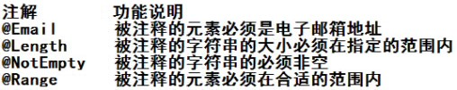
Hibernate Validator 扩展注解
Hibernate Validator 是 JSR 303 的一个参考实现，除支持 所有标准的校验注解外，它还支持以下的扩展注解

Slide 91
Spring MVC 数据校验
• Spring 4.0 拥有自己独立的数据校验框架，同时支持 JSR 303 标准的校验框架。
• Spring 在进行数据绑定时，可同时调用校验框架完成数据校 验工作。在 Spring MVC 中，可直接通过注解驱动的方式 进行数据校验
Spring 的 LocalValidatorFactroyBean 既实现了 Spring 的 Validator 接口，也实现了 JSR 303 的 Validator 接口。只要 在 Spring 容器中定义了一个 LocalValidatorFactoryBean，即可将其注入到需要数据校 验的 Bean 中。
• Spring 本身并没有提供 JSR303 的实现，所以必须将
JSR303 的实现者的 jar 包放到类路径下。

Slide 92
Spring MVC 数据校验
<mvc:annotation-driven/> 会默认装配好一个 LocalValidatorFactoryBean，通过在处理方法的入参上标 注 @valid 注解即可让 Spring MVC 在完成数据绑定后执行 数据校验的工作
• 在已经标注了 JSR303 注解的表单/命令对象前标注一个
@Valid，Spring MVC 框架在将请求参数绑定到该入参对象 后，就会调用校验框架根据注解声明的校验规则实施校验
• Spring MVC 是通过对处理方法签名的规约来保存校验结果 的：前一个表单/命令对象的校验结果保存到随后的入参 中，这个保存校验结果的入参必须是 BindingResult 或 Errors 类型，这两个类都位于 org.springframework.validation 包中

Slide 93
Spring MVC 数据校验
• 需校验的 Bean 对象和其绑定结果对象或错误对象时成对出现的，它们
之间不允许声明其他的入参
Errors 接口提供了获取错误信息的方法，如 getErrorCount() 或
getFieldErrors(String field)
BindingResult 扩展了 Errors 接口
User和其绑定结果的对象
public String handle 91(@Valid User user, BindingResult userBindingResult, String sessionId,ModelMap mm,
@Valid Dept dept, Errors deptErrors){
Dept和其校验的结果对象

Slide 94
在目标方法中获取校验结果
• 在表单/命令对象类的属性中标注校验注解，在处理方法对 应的入参前添加 @Valid，Spring MVC 就会实施校验并将校 验结果保存在被校验入参对象之后的 BindingResult 或 Errors 入参中。
• 常用方法：
FieldError getFieldError(String field)
List<FieldError> getFieldErrors()
Object getFieldValue(String field)
Int getErrorCount()

Slide 95
在页面上显示错误
• Spring MVC 除了会将表单/命令对象的校验结果保存到对 应的 BindingResult 或 Errors 对象中外，还会将所有校验 结果保存到 “隐含模型”
• 即使处理方法的签名中没有对应于表单/命令对象的结果 入参，校验结果也会保存在 “隐含对象” 中。
隐含模型中的所有数据最终将通过 HttpServletRequest 的 属性列表暴露给 JSP 视图对象，因此在 JSP 中可以获取 错误信息
在 JSP 页面上可通过 <form:errors path=“userName”>
显示错误消息

Slide 96
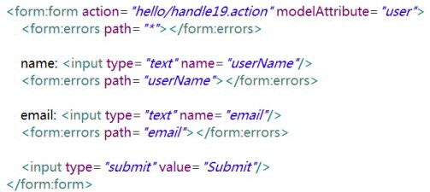
示例
index.jsp

Slide 97
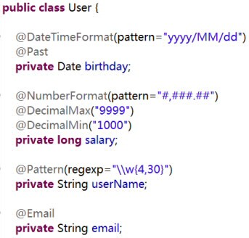
示例
User

Slide 98
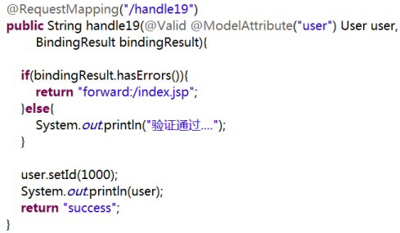
示例
目标方法

Slide 99
提示消息的国际化
• 每个属性在数据绑定和数据校验发生错误时，都会生成一 个对应的 FieldError 对象。
• 当一个属性校验失败后，校验框架会为该属性生成 4 个消 息代码，这些代码以校验注解类名为前缀，结合 modleAttribute、属性名及属性类型名生成多个对应的消 息代码：例如 User 类中的 password 属性标准了一个 @Pattern 注 解，当该属性值不满足 @Pattern 所定义的规则时, 就会产生以下 4 个错误代码：
Pattern.user.password
Pattern.password
Pattern.java.lang.String
Pattern
当使用 Spring MVC 标签显示错误消息时， Spring MVC 会查看 WEB 上下文是否装配了对应的国际化消息，如果没有，则显示默认 的错误消息，否则使用国际化消息。

Slide 100

提示消息的国际化
• 若数据类型转换或数据格式转换时发生错误，或该有的参 数不存在，或调用处理方法时发生错误，都会在隐含模型 中创建错误消息。其错误代码前缀说明如下：
required：必要的参数不存在。如 @RequiredParam(“param1”)
标注了一个入参，但是该参数不存在
– typeMismatch：在数据绑定时，发生数据类型不匹配的问题
methodInvocation：Spring MVC 在调用处理方法时发生了错误
• 注册国际化资源文件

Slide 101
内容概要
SpringMVC 概述
SpringMVC 的 HelloWorld
使用 @RequestMapping 映射请求
• 映射请求参数 & 请求头
• 处理模型数据
• 视图和视图解析器
RESTful CRUD
• SpringMVC 表单标签 &处理静态资源
• 数据转换 & 数据格式化 & 数据校验
处理 JSON：使用 HttpMessageConverter
• 国际化
• 文件的上传
• 使用拦截器
• 异常处理
SpringMVC 运行流程
• 在 Spring 的环境下使用
SpringMVC
SpringMVC 对比 Struts2

Slide 102

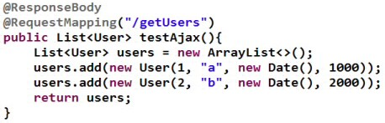
处理 JSON
• 1. 加入 jar 包：
• 2. 编写目标方法，使其返回 JSON 对应的对象或集合
3. 在方法上添加 @ResponseBody 注解

Slide 103
HttpMessageConverter<T>
HttpMessageConverter<T> 是 Spring3.0 新添加的一个接 口，负责将请求信息转换为一个对象（类型为 T），将对象（ 类型为 T）输出为响应信息
HttpMessageConverter<T>接口定义的方法：
Boolean canRead(Class<?> clazz,MediaType mediaType): 指定转换器 可以读取的对象类型，即转换器是否可将请求信息转换为 clazz 类型的对 象，同时指定支持 MIME 类型(text/html,applaiction/json等)
Boolean canWrite(Class<?> clazz,MediaType mediaType):指定转换器 是否可将 clazz 类型的对象写到响应流中，响应流支持的媒体类型 在MediaType 中定义。
LIst<MediaType> getSupportMediaTypes()：该转换器支持的媒体类
型。
T read(Class<? extends T> clazz,HttpInputMessage inputMessage)： 将请求信息流转换为 T 类型的对象。
void write(T t,MediaType contnetType,HttpOutputMessgae outputMessage):将T类型的对象写到响应流中，同时指定相应的媒体类 型为 contentType。

Slide 104
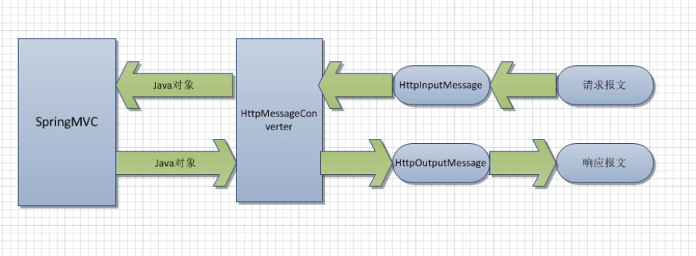
HttpMessageConverter<T>

Slide 105
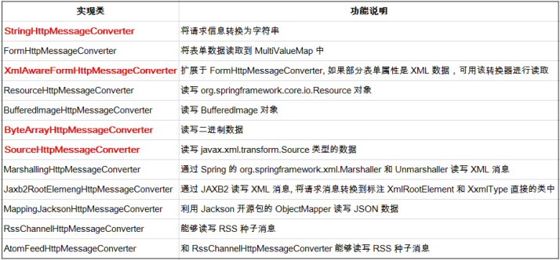
HttpMessageConverter<T> 的实现类

Slide 106
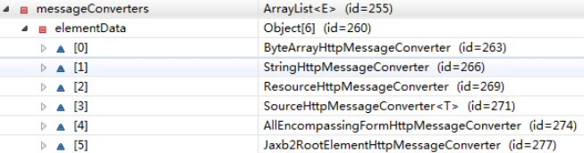
HttpMessageConverter<T>
DispatcherServlet 默认装配 RequestMappingHandlerAdapter ，而 RequestMappingHandlerAdapter 默认装配如下 HttpMessageConverter：

Slide 107
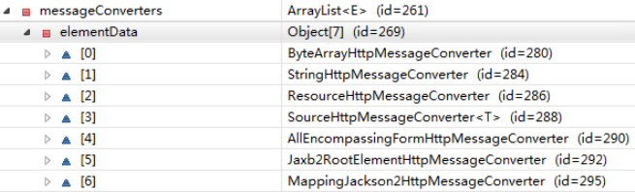
HttpMessageConverter<T>
加入 jackson jar 包后， RequestMappingHandlerAdapter
装配的 HttpMessageConverter 如下：

Slide 108
使用 HttpMessageConverter<T>
使用 HttpMessageConverter<T> 将请求信息转化并绑定到处理方法的入 参中或将响应结果转为对应类型的响应信息，Spring 提供了两种途径：
使用 @RequestBody / @ResponseBody 对处理方法进行标注
使用 HttpEntity<T> / ResponseEntity<T> 作为处理方法的入参或返回值
当控制器处理方法使用到 @RequestBody/@ResponseBody 或 HttpEntity<T>/ResponseEntity<T> 时, Spring 首先根据请求头或响应头的 Accept 属性选择匹配的 HttpMessageConverter, 进而根据参数类型或 泛型类型的过滤得到匹配的 HttpMessageConverter, 若找不到可用的 HttpMessageConverter 将报错
@RequestBody 和 @ResponseBody 不需要成对出现

Slide 109
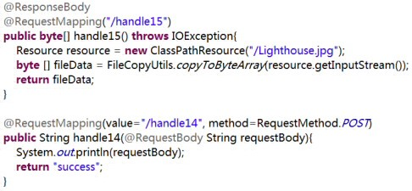

@RequestBody、@ResponseBody 示例

Slide 110

HttpEntity、ResponseEntity 示例

Slide 111
内容概要
SpringMVC 概述
SpringMVC 的 HelloWorld
使用 @RequestMapping 映射请求
• 映射请求参数 & 请求头
• 处理模型数据
• 视图和视图解析器
RESTful CRUD
• SpringMVC 表单标签 &处理静态资源
• 数据转换 & 数据格式化 & 数据校验
处理 JSON：使用 HttpMessageConverter
• 国际化
• 文件的上传
• 使用拦截器
• 异常处理
SpringMVC 运行流程
• 在 Spring 的环境下使用
SpringMVC
SpringMVC 对比 Struts2

Slide 112
国际化概述
默认情况下，SpringMVC 根据 Accept-Language 参数 判断客户端的本地化类型。
• 当接受到请求时，SpringMVC 会在上下文中查找一个本 地化解析器（LocalResolver），找到后使用它获取请求 所对应的本地化类型信息。
• SpringMVC 还允许装配一个动态更改本地化类型的拦截 器，这样通过指定一个请求参数就可以控制单个请求的本 地化类型。

Slide 113
SessionLocaleResolver & LocaleChangeInterceptor 工作原理
获取 name=locale
把第一步的 locale 请求
获取 LocaleResolver
的请求参数
参数解析为 Locale 对象
对象
LocaleChangeInterceptor
从 Session 中获取
把 Locale 对象设置为
Locale 对象
Session 的属性
SessionLocaleResolver
使用该 Locale 对象
应用程序

Slide 114

本地化解析器和本地化拦截器
AcceptHeaderLocaleResolver：根据 HTTP 请求头的 Accept-Language 参数确定本地化类型，如果没有显式定义 本地化解析器， SpringMVC 使用该解析器。
CookieLocaleResolver：根据指定的 Cookie 值确定本地化类
型
SessionLocaleResolver：根据 Session 中特定的属性确定本 地化类型
LocaleChangeInterceptor：从请求参数中获取本次请求对应
的本地化类型。

Slide 115
内容概要
SpringMVC 概述
SpringMVC 的 HelloWorld
使用 @RequestMapping 映射请求
• 映射请求参数 & 请求头
• 处理模型数据
• 视图和视图解析器
RESTful CRUD
• SpringMVC 表单标签 &处理静态资源
• 数据转换 & 数据格式化 & 数据校验
处理 JSON：使用 HttpMessageConverter
• 国际化
• 文件的上传
• 使用拦截器
• 异常处理
SpringMVC 运行流程
• 在 Spring 的环境下使用
SpringMVC
SpringMVC 对比 Struts2

Slide 116
文件上传
• Spring MVC 为文件上传提供了直接的支持，这种支持是通 过即插即用的 MultipartResolver 实现的。Spring 用 Jakarta Commons FileUpload 技术实现了一个 MultipartResolver 实现类：CommonsMultipartResovler
Spring MVC 上下文中默认没有装配 MultipartResovler，因 此默认情况下不能处理文件的上传工作，如果想使用 Spring 的文件上传功能，需现在上下文中配置 MultipartResolver

Slide 117

配置 MultipartResolver
defaultEncoding: 必须和用户 JSP 的 pageEncoding 属性 一致，以便正确解析表单的内容
为了让 CommonsMultipartResovler 正确工作，必须先 将 Jakarta Commons FileUpload 及 Jakarta Commons io 的类包添加到类路径下。

Slide 118


文件上传示例

Slide 119
内容概要
SpringMVC 概述
SpringMVC 的 HelloWorld
使用 @RequestMapping 映射请求
• 映射请求参数 & 请求头
• 处理模型数据
• 视图和视图解析器
RESTful CRUD
• SpringMVC 表单标签 &处理静态资源
• 数据转换 & 数据格式化 & 数据校验
处理 JSON：使用 HttpMessageConverter
• 国际化
• 文件的上传
• 使用拦截器
• 异常处理
SpringMVC 运行流程
• 在 Spring 的环境下使用
SpringMVC
SpringMVC 对比 Struts2

Slide 120
自定义拦截器
• Spring MVC也可以使用拦截器对请求进行拦截处理，用户 可以自定义拦截器来实现特定的功能，自定义的拦截器必 须实现HandlerInterceptor接口
– preHandle()：这个方法在业务处理器处理请求之前被调用，在该 方法中对用户请求 request 进行处理。如果程序员决定该拦截器对 请求进行拦截处理后还要调用其他的拦截器，或者是业务处理器去 进行处理，则返回true；如果程序员决定不需要再调用其他的组件 去处理请求，则返回false。
– postHandle()：这个方法在业务处理器处理完请求后，但 是DispatcherServlet 向客户端返回响应前被调用，在该方法中对 用户请求request进行处理。
– afterCompletion()：这个方法在 DispatcherServlet 完全处理完请 求后被调用，可以在该方法中进行一些资源清理的操作。

Slide 121
拦截器方法执行顺序
FirstInterceptor#preHandle
HandlerAdapter#handle
FirstInterceptor#postHandle
DispatcherServlet#render
FirstInterceptor#afterCompletion

Slide 122

配置自定义拦截器

Slide 123
FirstInterceptor#preHandle
SecondInterceptor#preHandle
HandlerAdapter#handle
FirstInterceptor#postHandle
SecondInterceptor#postHandle
DispatcherServlet#render
FirstInterceptor#afterCompletion
SecondInterceptor#afterCompletion

Slide 124
return false
FirstInterceptor#preHandle
SecondInterceptor#preHandle
HandlerAdapter#handle
FirstInterceptor#postHandle
SecondInterceptor#postHandle
DispatcherServlet#render
FirstInterceptor#afterCompletion
SecondInterceptor#afterCompletion

Slide 125
内容概要
SpringMVC 概述
SpringMVC 的 HelloWorld
使用 @RequestMapping 映射请求
• 映射请求参数 & 请求头
• 处理模型数据
• 视图和视图解析器
RESTful CRUD
• SpringMVC 表单标签 &处理静态资源
• 数据转换 & 数据格式化 & 数据校验
处理 JSON：使用 HttpMessageConverter
• 国际化
• 文件的上传
• 使用拦截器
• 异常处理
SpringMVC 运行流程
• 在 Spring 的环境下使用
SpringMVC
SpringMVC 对比 Struts2

Slide 126

异常处理
Spring MVC 通过 HandlerExceptionResolver 处理程序 的异常，包括 Handler 映射、数据绑定以及目标方法执行 时发生的异常。
SpringMVC 提供的 HandlerExceptionResolver 的实现类





Slide 127


HandlerExceptionResolver
DispatcherServlet 默认装配的 HandlerExceptionResolver ：
– 没有使用 <mvc:annotation-driven/> 配置：
– 使用了 <mvc:annotation-driven/> 配置：

Slide 128
ExceptionHandlerExceptionResolver
主要处理 Handler 中用 @ExceptionHandler 注解定义的 方法。
• @ExceptionHandler 注解定义的方法优先级问题：例如发 生的是NullPointerException，但是声明的异常有 RuntimeException 和 Exception，此候会根据异常的最近 继承关系找到继承深度最浅的那个 @ExceptionHandler 注解方法，即标记了 RuntimeException 的方法
ExceptionHandlerMethodResolver 内部若找不 到@ExceptionHandler 注解的话，会找
@ControllerAdvice 中的@ExceptionHandler 注解方法

Slide 129

ResponseStatusExceptionResolver
• 在异常及异常父类中找到 @ResponseStatus 注解，然 后使用这个注解的属性进行处理。
定义一个 @ResponseStatus 注解修饰的异常类
• 若在处理器方法中抛出了上述异常： 若ExceptionHandlerExceptionResolver 不解析述异常。由于 触发的异常 UnauthorizedException 带有@ResponseStatus 注解。因此会被ResponseStatusExceptionResolver 解析 到。最后响应HttpStatus.UNAUTHORIZED 代码给客户 端。HttpStatus.UNAUTHORIZED 代表响应码401，无权限。 关于其他的响应码请参考 HttpStatus 枚举类型源码。

Slide 130
DefaultHandlerExceptionResolver
• 对一些特殊的异常进行处理，比 如NoSuchRequestHandlingMethodException、HttpReques tMethodNotSupportedException、HttpMediaTypeNotSuppo rtedException、HttpMediaTypeNotAcceptableException 等。

Slide 131

SimpleMappingExceptionResolver
• 如果希望对所有异常进行统一处理，可以使用 SimpleMappingExceptionResolver，它将异常类名映射为 视图名，即发生异常时使用对应的视图报告异常

Slide 132
内容概要
SpringMVC 概述
SpringMVC 的 HelloWorld
使用 @RequestMapping 映射请求
• 映射请求参数 & 请求头
• 处理模型数据
• 视图和视图解析器
RESTful CRUD
• SpringMVC 表单标签 &处理静态资源
• 数据转换 & 数据格式化 & 数据校验
处理 JSON：使用 HttpMessageConverter
• 国际化
• 文件的上传
• 使用拦截器
• 异常处理
SpringMVC 运行流程
• 在 Spring 的环境下使用
SpringMVC
SpringMVC 对比 Struts2

Slide 133
请求
springDispatcherServlet
由 HandlerMapping 获取
的 url-pattern
HandlerExecutionChain 对象
存在
SpringMVC 中
获取 HandlerAdapter对象
存在对应的映射？
不存在
目标资源
调用拦截器的 PreHandle 方法
是否配置
有配置
<mvc:default-servlet- handler/>
调用目标 Handler 的目标方法得到
木有
404 页面
ModelAndView 对象
控制台：No mapping found for HTTP request with URI [/xx/xx] in
DispatcherServlet
是否存在异常
调用拦截器的 postHandle方法
不存在
存在
由 HandlerExceptionResolver
由 ViewResolver 组件根据
组件处理异常，得到新的
ModelAndView 对象得到实际的 View
ModelAndView 对象
调用拦截器的 afterCompletion方法
渲染视图

Slide 134
内容概要
SpringMVC 概述
SpringMVC 的 HelloWorld
使用 @RequestMapping 映射请求
• 映射请求参数 & 请求头
• 处理模型数据
• 视图和视图解析器
RESTful CRUD
• SpringMVC 表单标签 &处理静态资源
• 数据转换 & 数据格式化 & 数据校验
处理 JSON：使用 HttpMessageConverter
• 国际化
• 文件的上传
• 使用拦截器
• 异常处理
SpringMVC 运行流程
• 在 Spring 的环境下使用
SpringMVC
SpringMVC 对比 Struts2

Slide 135


Bean 被创建两次 ？
Spring 的 IOC 容器不应该扫描 SpringMVC 中的 bean, 对应的
SpringMVC 的 IOC 容器不应该扫描 Spring 中的 bean

Slide 136
在 Spring MVC 配置文件中引用业务层的 Bean
• 多个 Spring IOC 容器之间可以设置为父子关系， 以实现良好的解耦。
Spring MVC WEB 层容器可作为 “业务层” Spring 容器的子容器：即 WEB 层容器可以引用业务层 容器的 Bean，而业务层容器却访问不到 WEB 层 容器的 Bean

Slide 137
CustomerAction
CustomerService
spring-mvc.xml
beans.xml

Slide 138
内容概要
SpringMVC 概述
SpringMVC 的 HelloWorld
使用 @RequestMapping 映射请求
• 映射请求参数 & 请求头
• 处理模型数据
• 视图和视图解析器
RESTful CRUD
• SpringMVC 表单标签 &处理静态资源
• 数据转换 & 数据格式化 & 数据校验
处理 JSON：使用 HttpMessageConverter
• 国际化
• 文件的上传
• 使用拦截器
• 异常处理
SpringMVC 运行流程
• 在 Spring 的环境下使用
SpringMVC
SpringMVC 对比 Struts2

Slide 139
SpringMVC 对比 Struts2
①. Spring MVC 的入口是 Servlet, 而 Struts2 是 Filter
②. Spring MVC 会稍微比 Struts2 快些. Spring MVC 是基 于方法设计, 而 Sturts2 是基于类, 每次发一次请求都会实 例一个 Action.
③. Spring MVC 使用更加简洁, 开发效率Spring MVC确实
比 struts2 高: 支持 JSR303, 处理 ajax 的请求更方便
• ④. Struts2 的 OGNL 表达式使页面的开发效率相比
Spring MVC 更高些.

